Slide 1

2 기초 사항
2016.04.04

Slide 2
1
주석
프로그램에 대한 설명

Slide 3
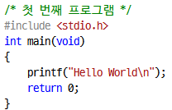
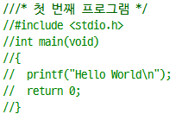
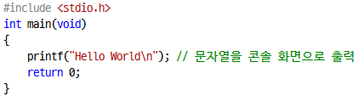
Notes:
/와 *를 이용한 방법
//를 이용한 방법
main 함수 중복을 피하기 위해 전체 주석처리 하는 경우도 있음
디버그 하는 과정에서 일부 주석처리 하는 경우도 있음
공동 개발을 위해 해주는 것이 좋음
단축키는 Ctrl + K, C / Ctrl + K, U

Slide 4

2
전처리기 및 헤더
전처리기: 본격적으로 컴파일하기 전에 사전 작업을 하는 부분
Notes:
전처리기에는 #include, #define, #ifdef 등 여러가지 종류가 있지만
중간고사 범위 내에서는 #include 이외엔 거의 나오지 않으므로 #include만 알고 넘어감
전처리기 == #include는 아님에 유의
헤더는 각종 라이브러리 함수들을 미리 정의해놓은 것
printf함수는 stdio.h 헤더에 정의되어 있고
전처리기를 주석처리하면 printf에서 오류가 발생한다

Slide 5
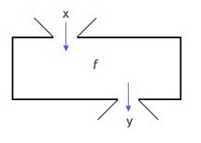
3
함수
특정한 작업을 수행하는 코드의 집합
Notes:
extra) 컴퓨터의 5대 기능
입력 장치(키보드), 출력 장치(모니터), 기억 장치(HDD), 제어, 연산 장치(CPU)
함수도 비슷함
Input값을 받아서 memory, arithmetic, control 등의 각종 과정을 거쳐서 Output값을 반환함
다만 5대 기능과 다르게 없는 요소가 있을 수 있음

Slide 6
4
기타
세미콜론(;): 마침표
return: 반환 값
Notes:
return은 7단원에서 상세히 배움

Slide 7
5
출력 - printf()
출력을 담당하는 함수

Slide 8
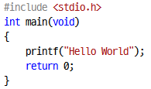

Notes:
“계속하려면 아무 키나 누르십시오 …” 는 프로그램이 정상적으로 종료되면 출력되는 콘솔 문구

Slide 9
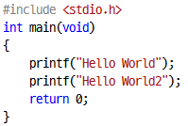

Notes:
printf 함수를 연달아 쓰면 공백, 개행없이 출력된다

Slide 10
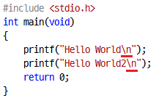
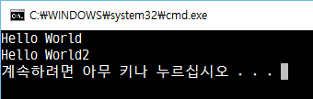
Notes:
따라서 \n을 이용한 강제 개행이 필요하다

Slide 11
6
변수
프로그래밍에 사용하는 데이터를 일시적으로 저장할 목적으로 사용하는 메모리 공간
Notes:
뒤에 add1.c 코드를 보면서 설명

Slide 12
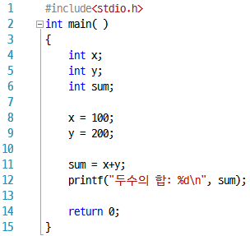
Notes:
add1.c 코딩
11번째 줄 이후는 조금 이후에 설명
4, 5, 6 번째 줄 변수 선언 설명
8, 9 번째 줄 초기화 설명
변수 선언과 초기화
int x, y, sum; 처럼 할 수도 있고
int x=100;
int y=200; 처럼 할 수도 있고
int x=100, y=200, sum; 처럼 할 수도 있음 -> 프로그래머가 알아서 선택
그러나
int x;
int y;
int sum=x+y; // 오류
-> 절차 지향 방식이기 때문
11번째 줄 =과 ==의 차이 설명, x=y, x=x+1 등 예시로 설명
산술 연산자 설명 (책 보면서 설명)
12번째 줄 책 참고해서 칠판에 설명

Slide 13
7
입력 – scanf()
입력을 담당하는 함수
Notes:
중요한 것 2가지

Slide 14
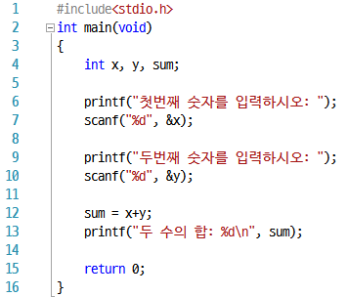
Notes:
add2.c 코딩
7번 째 줄
변수는 선언될 때 주솟값을 할당받는다. scanf에서는 입력받은 수를 주솟값으로 전달해야 한다.
연속적으로 입력하려면 62p 처럼 받으면 된다

Slide 15
8
오류
문법 오류
논리 오류
Notes:
각각 코딩으로 보여주면서 설명

Slide 16
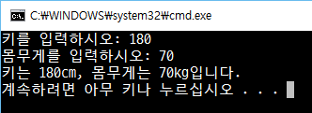
실습
키와 몸무게를 입력받아서 출력하는 프로그램을 구현하시오.
Notes:
입출력은 정수형(int)로만 구현
키는 cm, 몸무게는 kg 단위

Slide 17
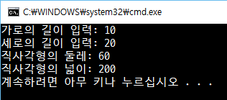
실습
직사각형의 가로와 세로의 길이를 입력받아 둘레와 넓이를 출력하는 프로그램을 구현하시오.
Notes:
입출력은 정수형(int)로만 구현
단위는 생략

